Slide 1
Unidade 7

Slide 2
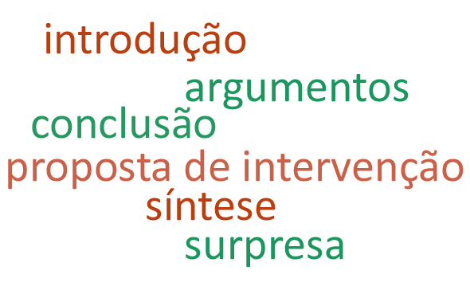
Artigo de opinião
É um gênero argumentativo escrito por um articulista e publicado, geralmente, em jornais e revistas, com a finalidade de apresentar o posicionamento de uma pessoa sobre um assunto socialmente relevante e, algumas vezes, controverso.

Slide 3
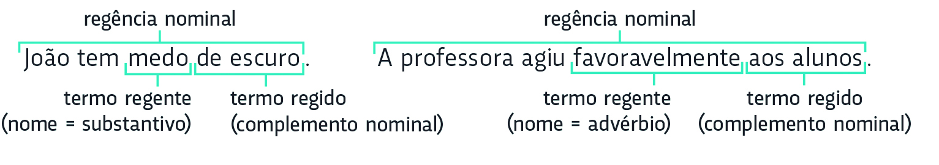
Regência nominal
Alguns nomes (substantivo, adjetivo e advérbio) exigem a presença de outro termo para completar o seu sentido.
O estudo das relações entre os nomes e os seus complementos recebe o nome de regência nominal.
O nome que exige a presença de um complemento é chamado termo regente. Já o seu complemento recebe o nome termo regido.

Slide 4
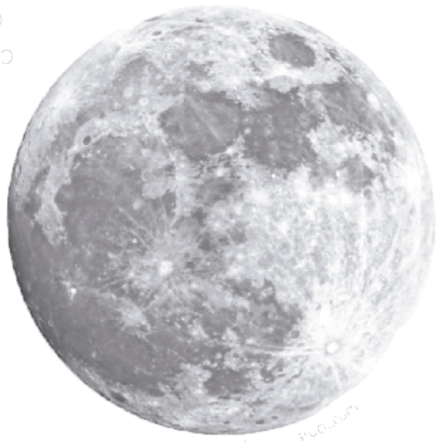
Crase
A presença do acento grave na palavra à indica que houve crase. Na regra geral, sempre ocorre crase quando há a contração da preposição a com o artigo definido a ou as.
Conheça o primeiro turista a viajar à Lua.
bgodrick/Shutterstock.com

Slide 5
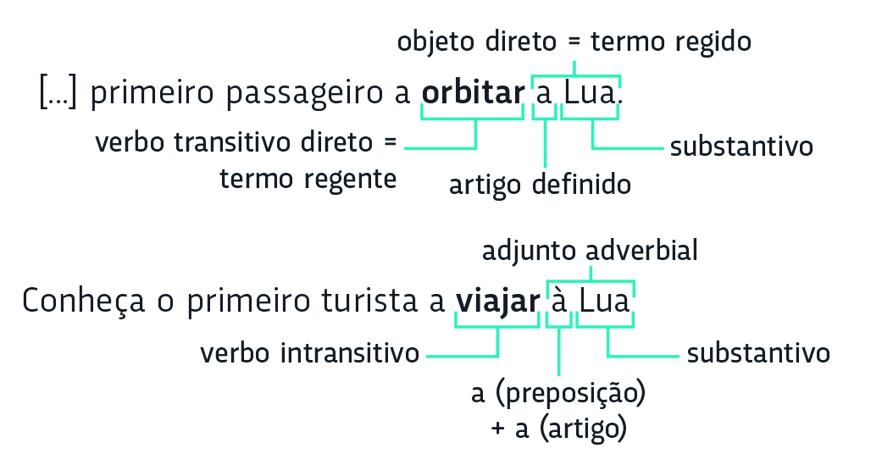
Crase
Nos exemplos, o verbo orbitar não exige preposição, pois se trata de um verbo transitivo direto.
A expressão a é um artigo definido admitido pelo substantivo Lua.
Já a expressão à Lua é uma locução adverbial de lugar, introduzida por preposição, e o substantivo Lua admite o artigo definido a, dando origem à fusão de duas letras idênticas (a + a), isto é, a crase.

Slide 6

Editorial
O editorial tem o objetivo de expor e comentar assuntos socialmente relevantes aos leitores, analisando-os criticamente por meio de estratégias argumentativas e revelando a postura ideológica de um jornal ou uma revista, por exemplo.

Slide 7
Colocação pronominal
Ênclise
Colocação do pronome oblíquo átono depois do verbo.
Ex.: Chame-o agora, por favor.
A posição ocupada pelos pronomes oblíquos átonos em relação ao verbo é chamada colocação pronominal.
De acordo com a norma-padrão, são três as posições que os pronomes oblíquos átonos podem ocupar em relação ao verbo.

Slide 8
Colocação pronominal
Próclise
Colocação do pronome oblíquo átono antes do verbo.
Ex.: O menino que me encontrou não é o mesmo.
Ex.: Contar-te-ei a história de um homem que jamais recorreu à violência: Gandhi.
Colocação do pronome oblíquo átono no meio do verbo.
Mesóclise

